Slide 1

محتوى الدفتر البيداغوجي
إعداد و تقديم :
محمود الــــرابحي

Slide 2
الفهرس
البرنامج السنوي
الرزنامة البيداغوجية
الشبكة التقييمية لبداية الدورة
الرسم البياني للدورة (البداية , النهاية )
البرنامج الدوري
اهداف الدورة
تقرير الحصة
الشبكة التقييمية لنهاية الدورة
التقرير الدوري
بطاقة التعريف البيداغوجية
الميثاق الرياضي للتلميذ
النصائح الذهبية العشر
بطاقة ارشادات شخصية للتلميذ
رزنامة العطل
قائمة التلاميذ المعفيون
دفتر المناداة
بطاقة الاعداد
الفرق البيداغوجية

Slide 3
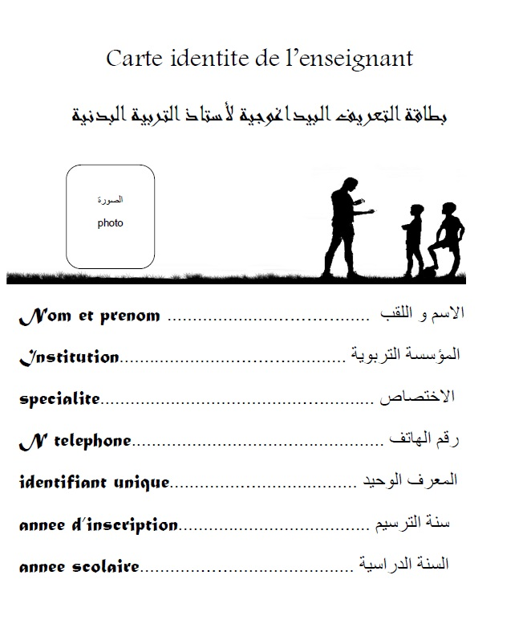

Slide 4
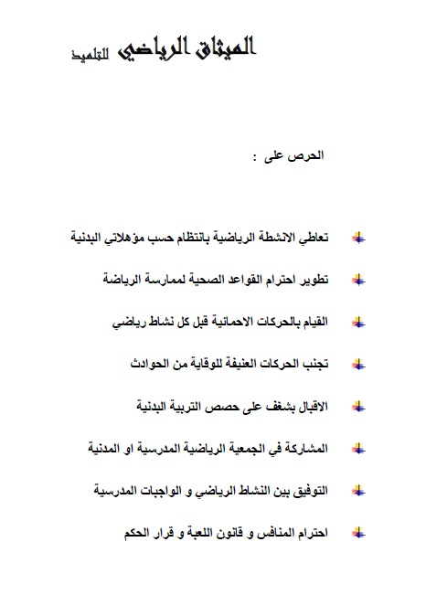

Slide 5
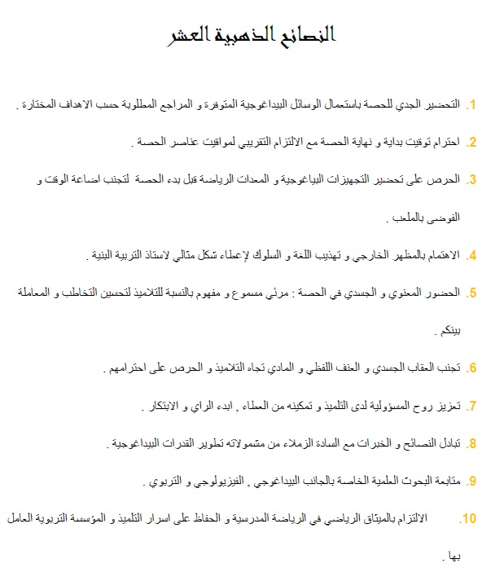

Slide 6
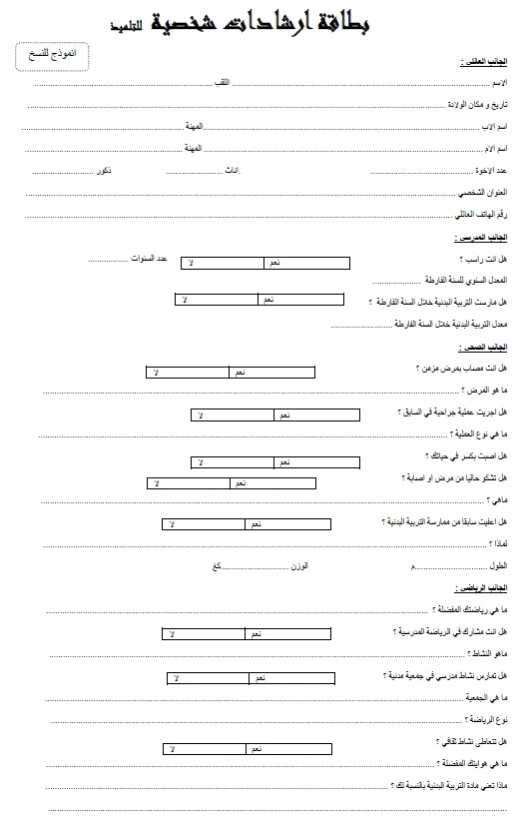

Slide 7
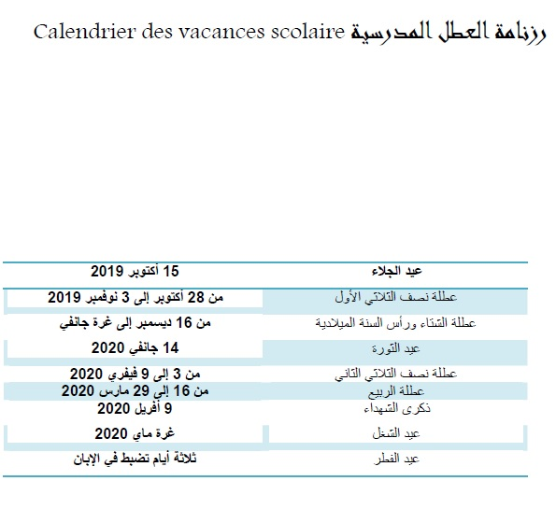

Slide 8
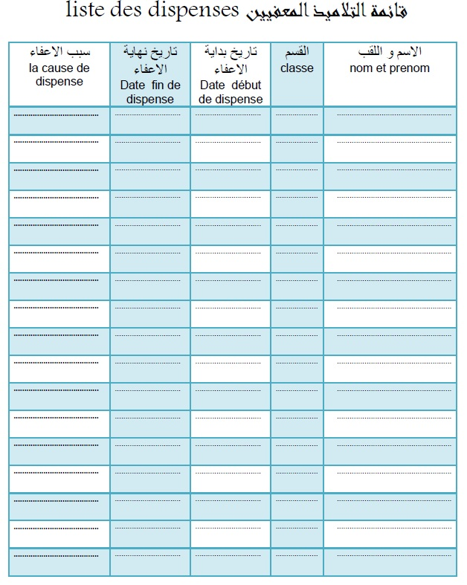

Slide 9
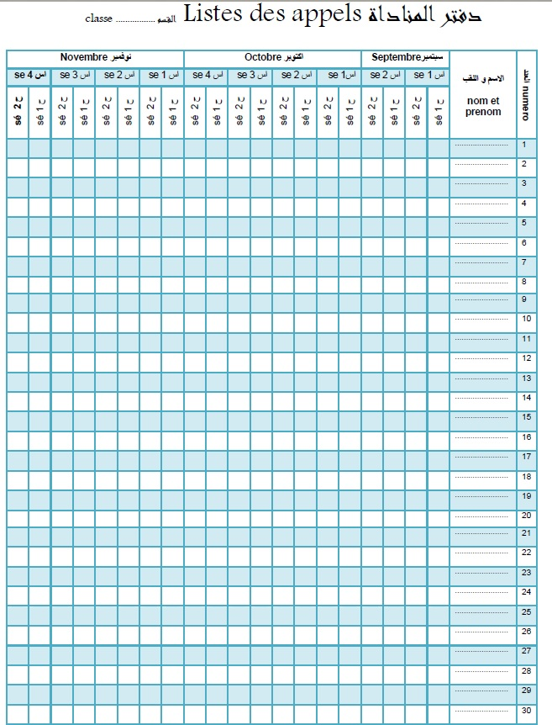

Slide 10
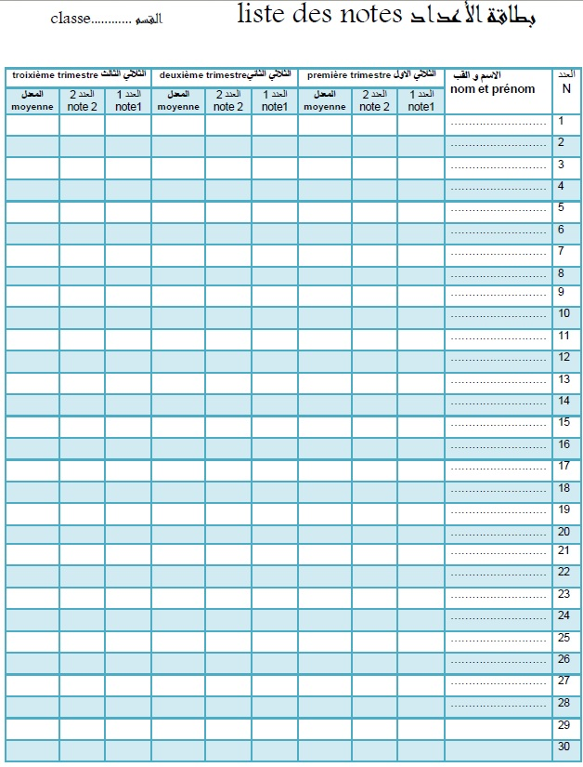

Slide 11
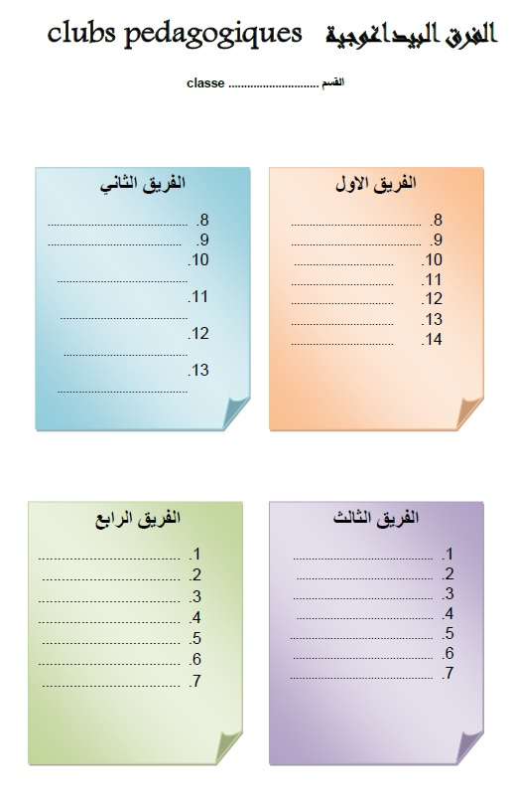

Slide 12
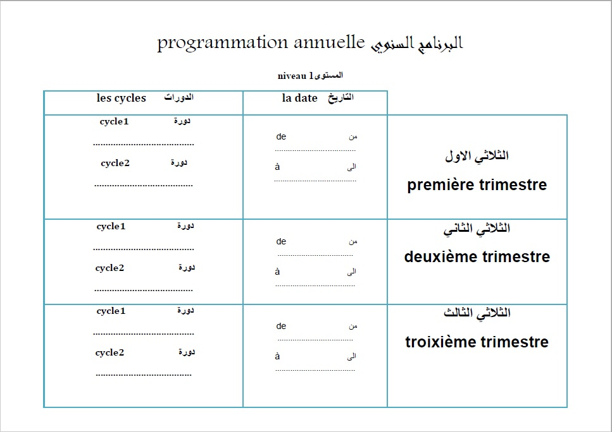

Slide 13
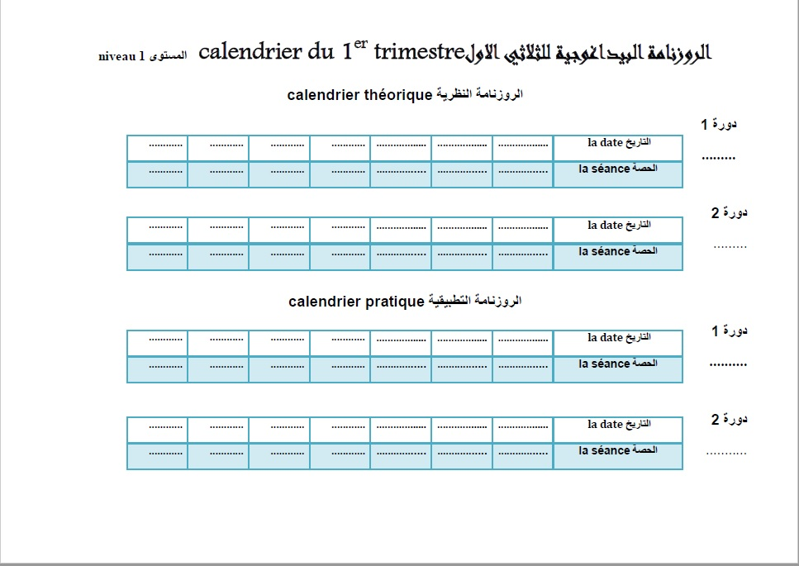

Slide 14


Slide 15
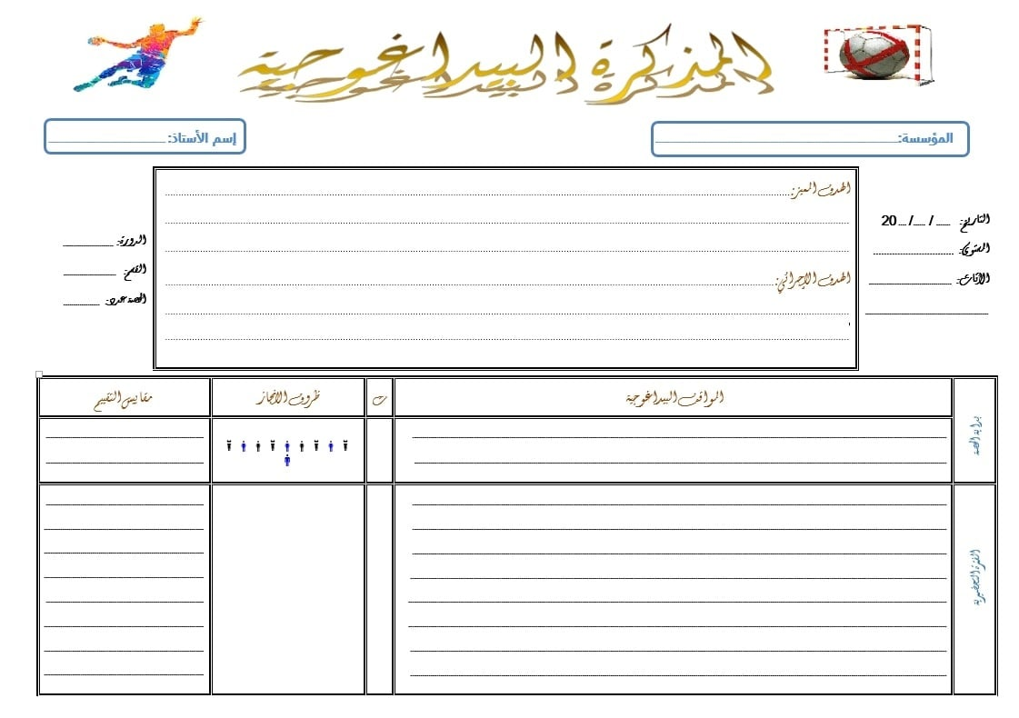

Slide 16


Slide 17
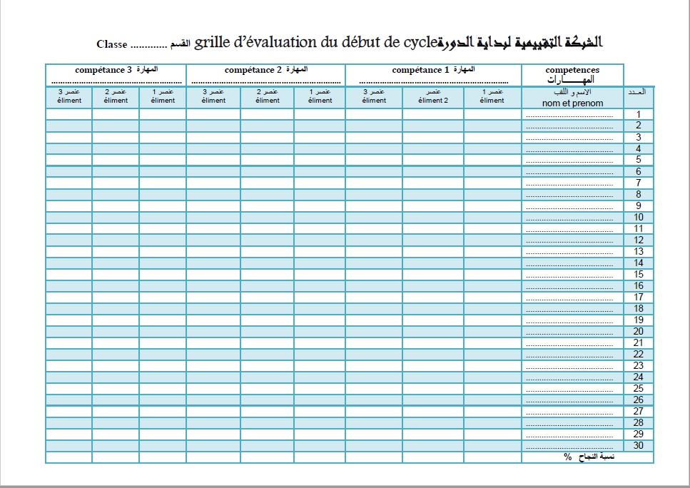

Slide 18
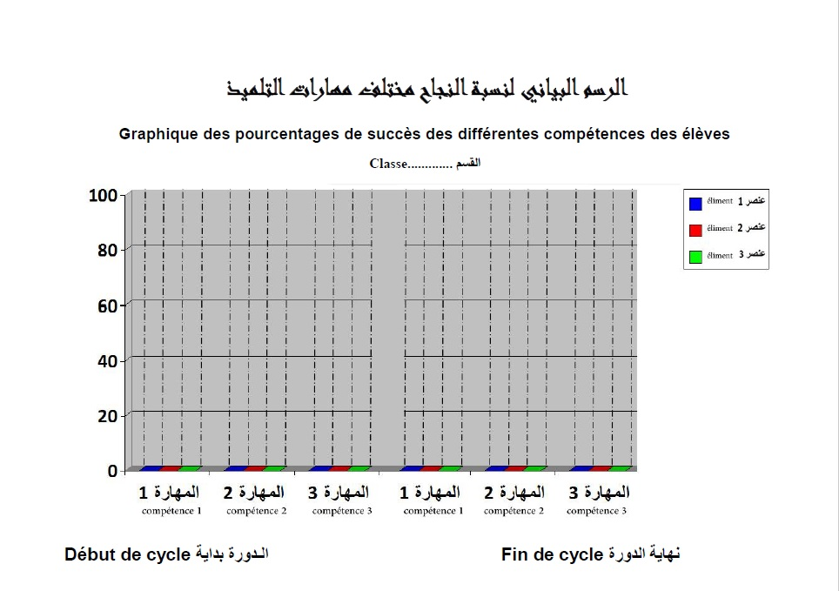

Slide 19
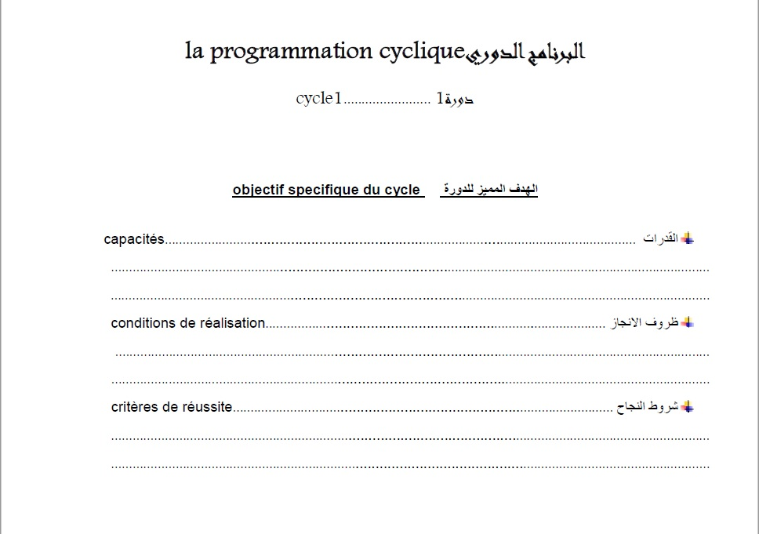

Slide 20
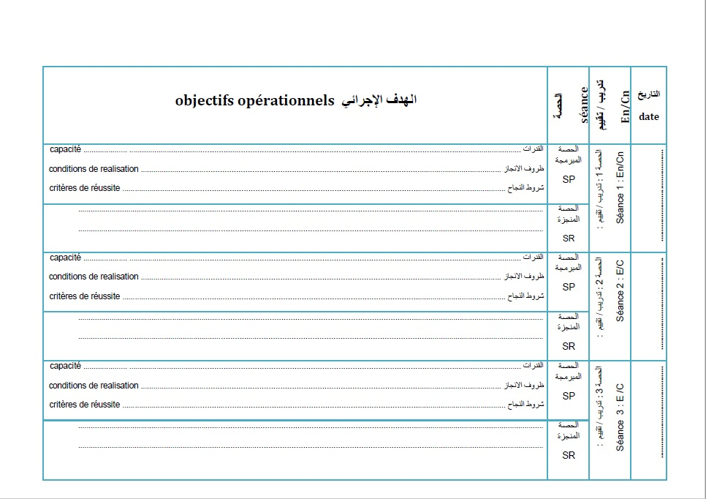

Slide 21
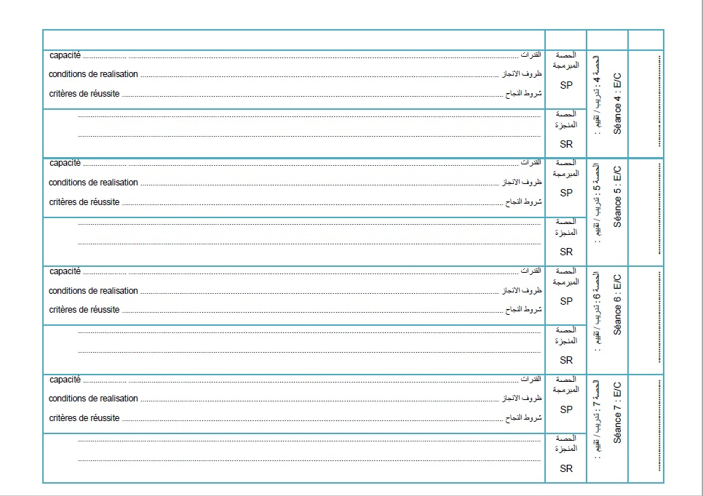

Slide 22
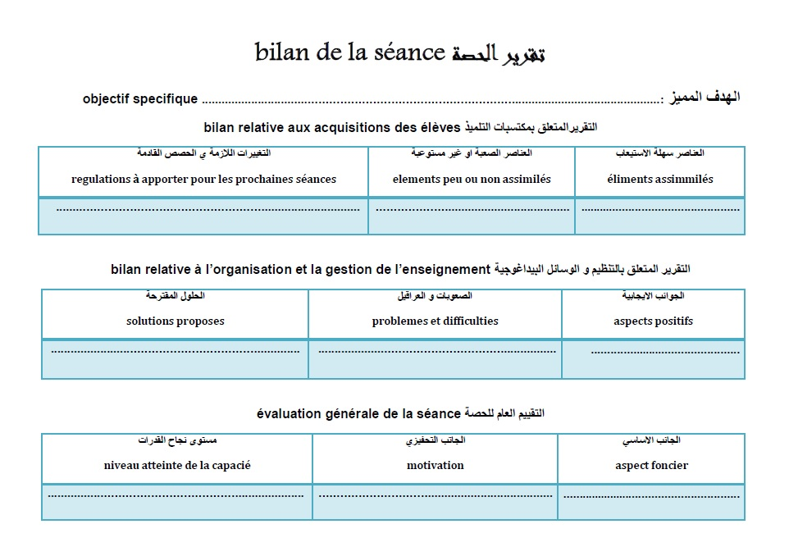

Slide 23
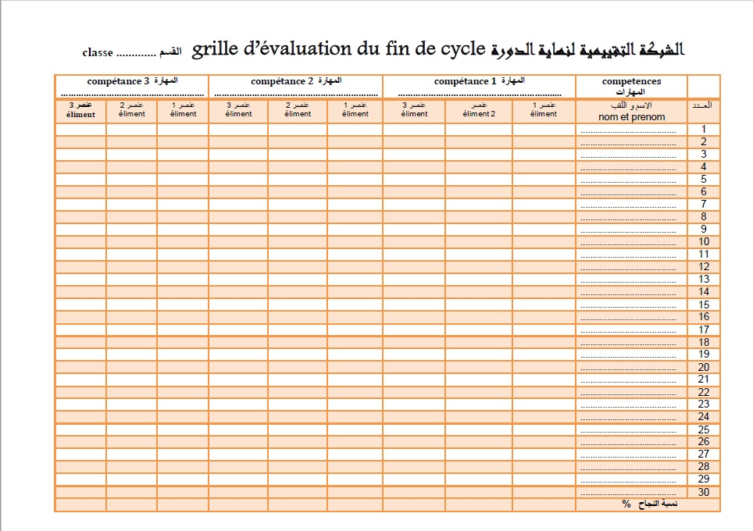

Slide 25
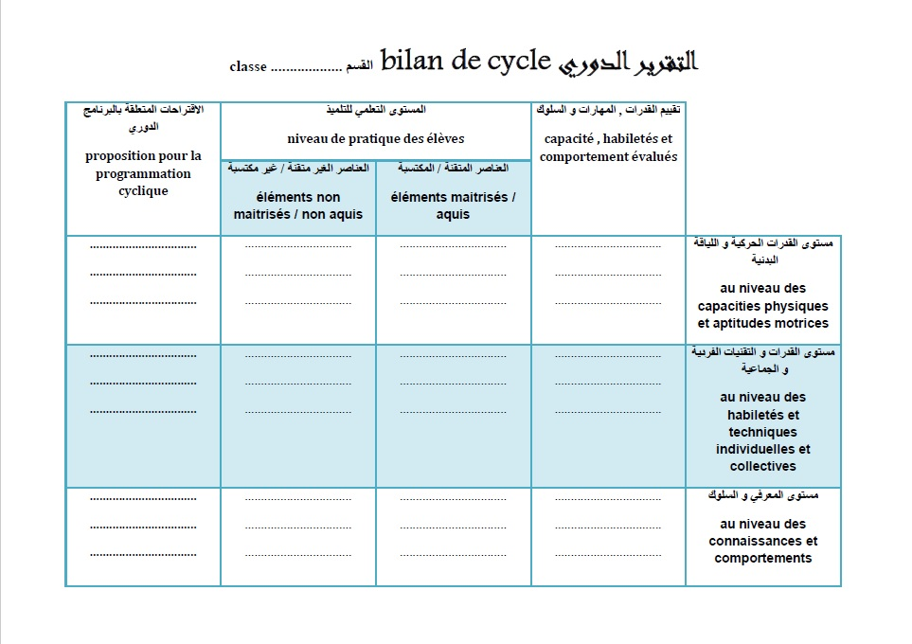

Slide 26


